Slide 1
Повторение:
Что такое лексикология? Что такое лексика?
Что такое слово? Из чего состоит слово?
Какова основная функция слова?
Что такое лексическое значение?
Что такое понятие?
Что такое сигнификат? Что такое денотат? Что такое коннотация?
Какие типы значений есть у слов в русском языке?

Slide 2
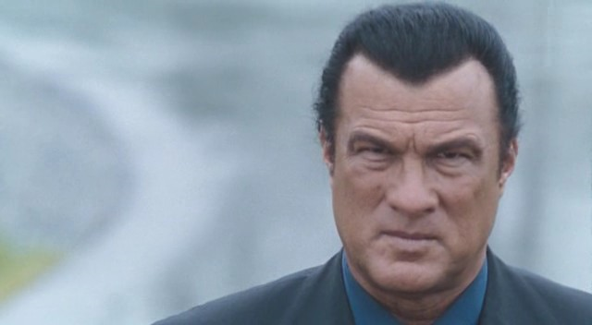
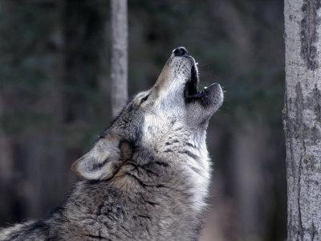
Определите, какое из данных значений прямое, а какое переносное: каменный дом - каменное лицо, волк воет - ветер воет.

Slide 3
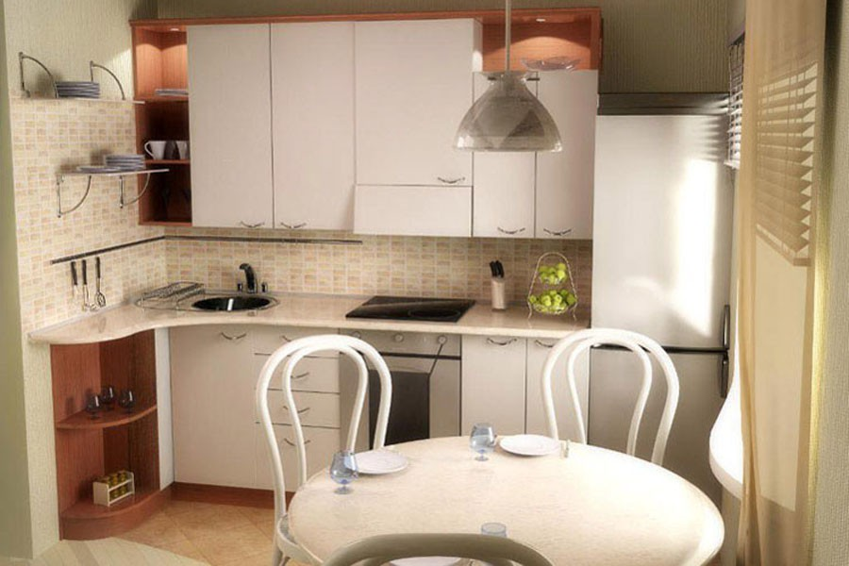
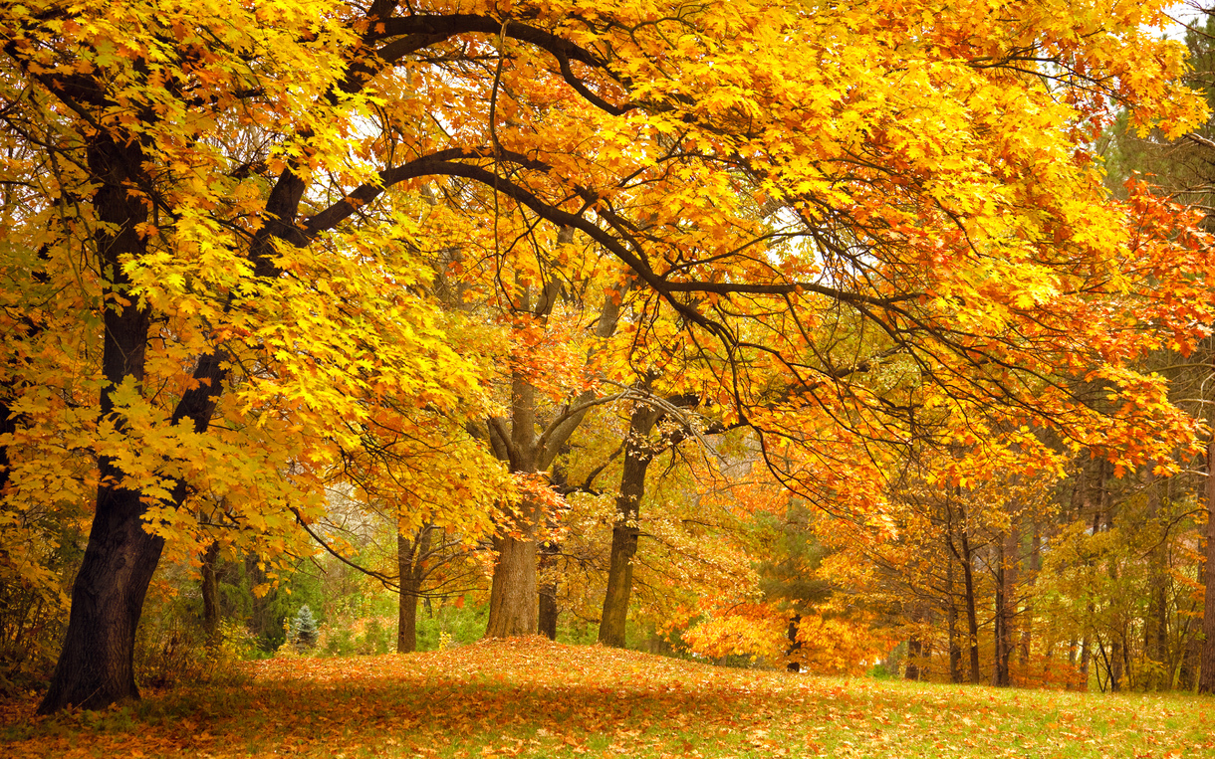
Определите, у каких слов значение немотивированное, а у каких мотивированное:
На кухне стоит стол и холодильник.
В саду растут деревья. Осенью они желтеют.

Slide 4

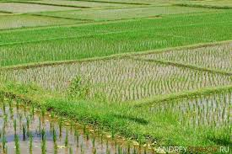
Определите, у каких слов значение свободное, а у каких связанное:
За городом находятся поля риса.
У этой шляпы большие поля.

Slide 5
Определите, у каких слов значение номинативное, а у каких экспрессивное: идти - плестись, писатель - писака

Slide 6
Многозначность слова
(полисемия)

Slide 7
Многозначностью, или полисемией
(греч. poly - много + sеma - знак), называется свойство слов употребляться в разных значениях.

Slide 8
В языке есть слова, которые имеют только одно значение. Например: троллейбус, берёза, грипп. Такие слова называются однозначными или моносемантическими ( mono- один, sema - знак).

Slide 9
Можно выделить несколько типов однозначных слов.
1. Имена собственные: Иван, Пушкин, Волга, Китай. Эти слова являются названиями единичных предметов.

Slide 10
2. Новые слова, которые еще не получили новых значений: компьютер, пицца, морозильник. Часто это иностранные слова, недавно пришедшие в русский язык.

Slide 11
3. Слова с узкопредметным значением: бинокль, чемодан, бинт. В речи эти слова используются довольно редко, поэтому сохраняют одно предметное значение.

Slide 12
4. Термины, т.е. слова, которые принадлежат к одной области знаний или деятельности.
Например: аппендицит, гастрит (медицина), существительное, глагол (лингвистика), азот, водород (химия).

Slide 13
Большинство русских слов имеет не одно, а несколько значений. Они называются многозначными или полисемантическими.

Slide 14
Многозначность слова реализуется в речи. На определённое значение слова указывает контекст. Контекст - это законченный в смысловом отношении отрезок речи.

Slide 15
Например:
На горе стоял большой дом. (дом = здание)
Домом занималась бабушка. (дом = хозяйство)
Этой ночью весь дом не спал. (дом = жильцы)

Slide 16
Контекст может быть широким (текст) и узким (словосочетание).
Например: тихий голос (негромкий), тихий нрав (спокойный), тихая погода (безветренная), тихий шаг (медленный).

Slide 17
Разные значения слова связаны между собой и образуют семантическую структуру слова.

Slide 18
Среди значений слова одно является основным, главным, а остальные - производными (преносными).

Slide 19
Главное значение всегда первым указывается в словарях, а за ним, по номерами, идут переносные значения.
Например, у русского слова идти отмечено до 40 значений.

Slide 20
1.двигаться по поверхности, переступая ногами, лапами и т. п.◆ Вот по улице идёт человек.
2. перен. двигаться поступательно ◆ Поезд идёт очень медленно.
...
5. перен., о часах работать, функционировать ◆ Старинные часы ещё идут.
...
15. перен., быть кому-то к лицу, хорошо выглядеть ◆ Тебе очень идёт это платье.
...

Slide 21
Слово приобретает многозначность в процессе исторического развития языка, которое отражает изменения в природе и обществе, познание их человеком. В итоге наше мышление обогащается новыми понятиями.

Slide 22
Объём словаря любого языка ограничен, поэтому развитие лексики происходит не только за счёт создания новых слов, но и за счёт увеличения числа значений у уже существующих слов. При этом старые значения слова могут отмирать, а новые появляться.

Slide 23
Названия могут преноситься с одного предмета на другой, если у этих предметов есть общие признаки. Ведь в лексическом значении слова отражаются не все признаки приедмета, а те, на которые люди обратили внимание в момент номинации.

Slide 24
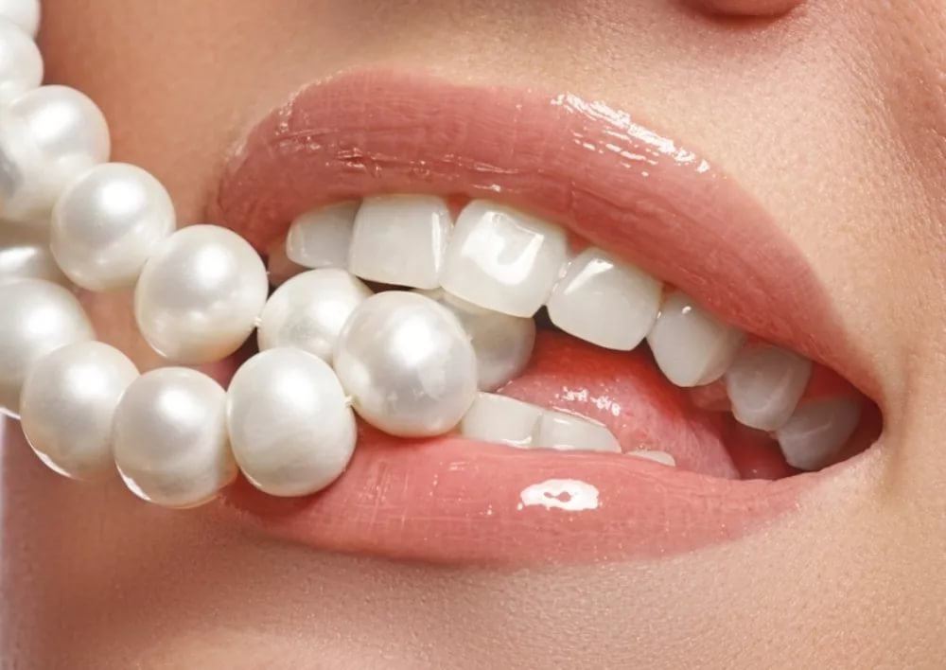
Например: жемчужные бусы - жемчужные зубы (общие признаки - цвет и блеск)

Slide 25
Способы переноса значения слов

Slide 26
В зависимости от того, на каком основании и по какому признаку название одного предмета присваивается другому, различают 2 основных типа полисемии: метафора и метонимия.

Slide 27
Метафора (от гр. metaphora - перенос) - это пернос наименования по сходству предметов и их признаков.

Slide 28
Это сходство может проявляться по-разному.
Предметы могут быть похожи по форме, по цвету, по функции, по расположению и т.д.

Slide 29
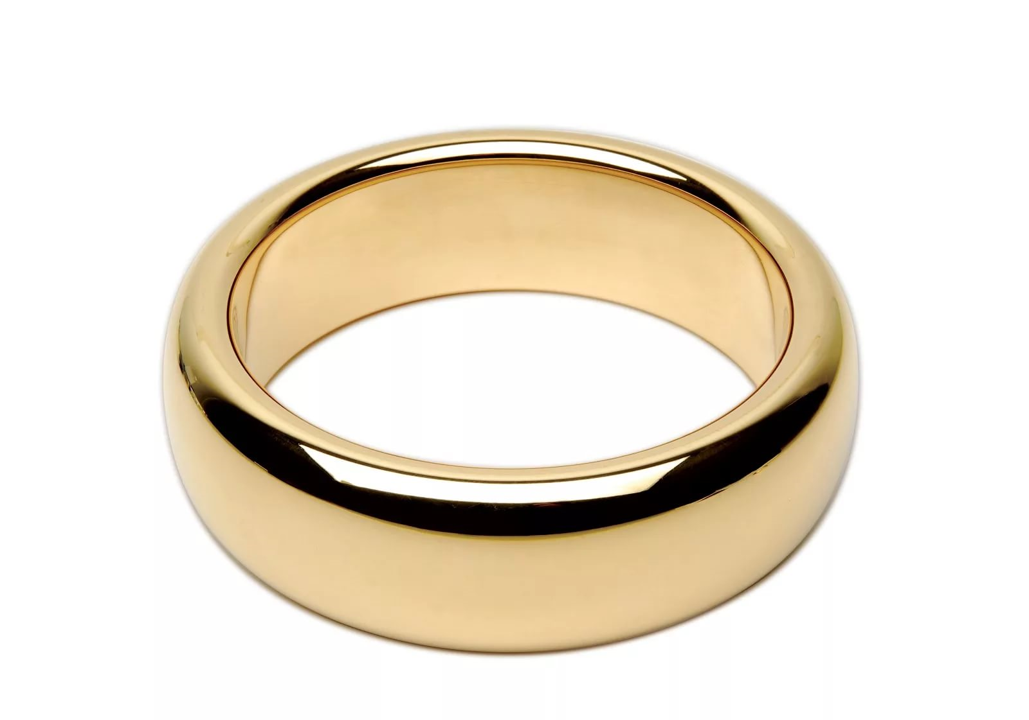

Например: кольцо на пальце - кольцо дыма

Slide 30
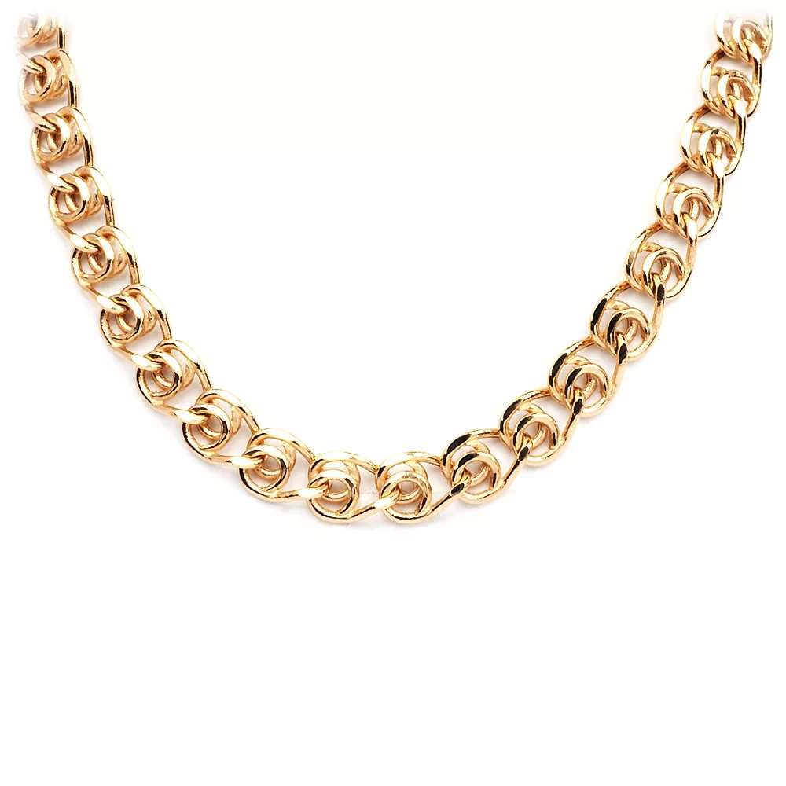
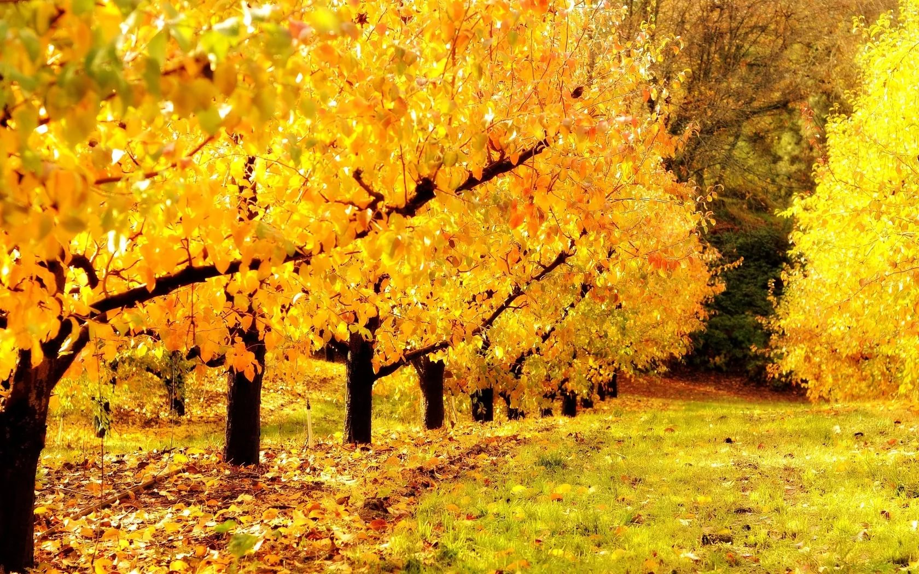
золотая цепочка - золотая осень

Slide 31
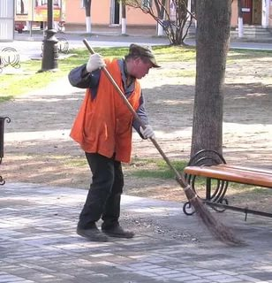
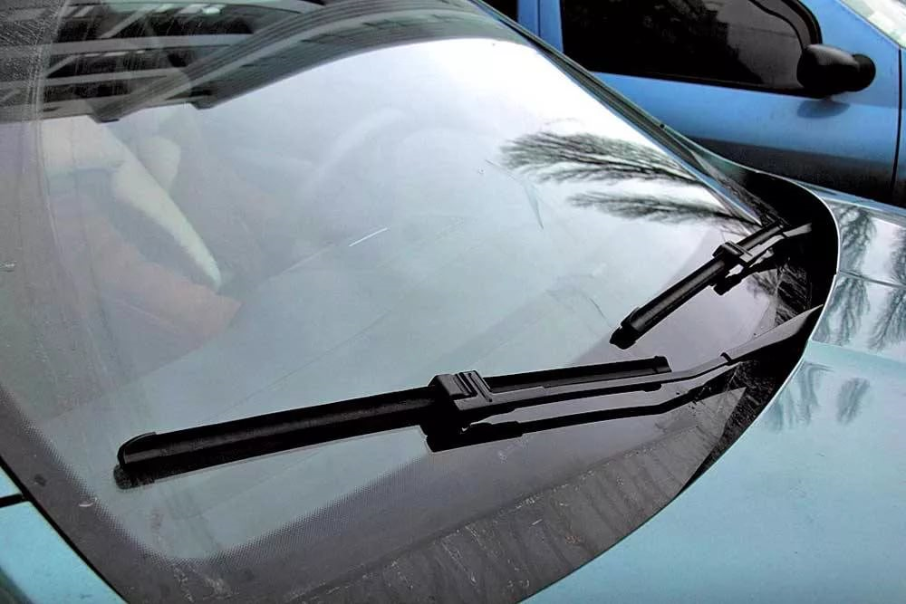
дворник (человек, который подметает двор) и дворники (устройство, которое очищает стекло машины).

Slide 32
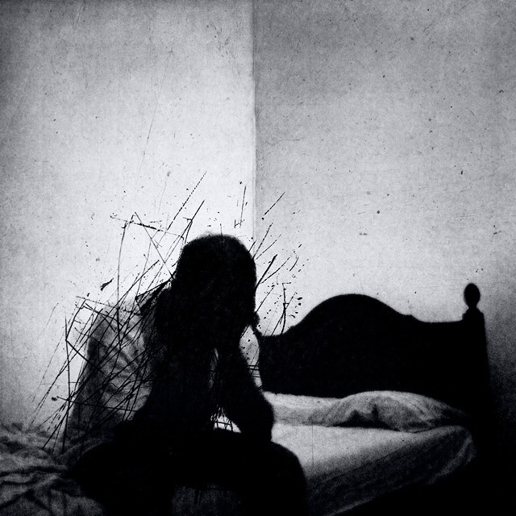
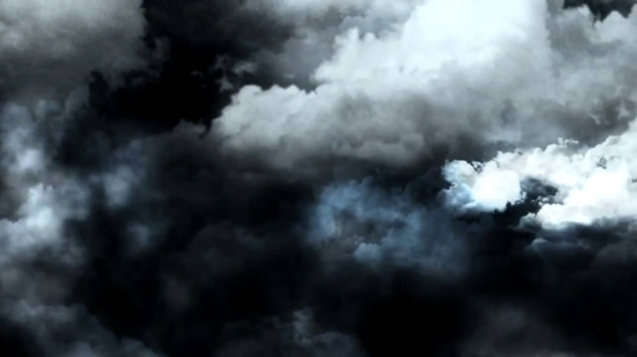
Возможно сближение по другим признакам. Например, по оценке, по впечателению.
Например: чёрные тучи - чёрные мысли

Slide 33
Метафоризация часто происходит путем переноса свойств с неодушелённых предметов на одушевлённые (каменное лицо, золотые руки), и наоборот (ласковое солнце, шёпот деревьев).

Slide 34
Метонимия ( от греч. metonymia - перенаименование) - перенос наименования по смежности (между предметами существует реальная связь).

Slide 35

Например, название материала переносится на изделие из него (Спортсмены выиграли золото и серебро).

Slide 36
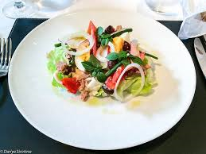
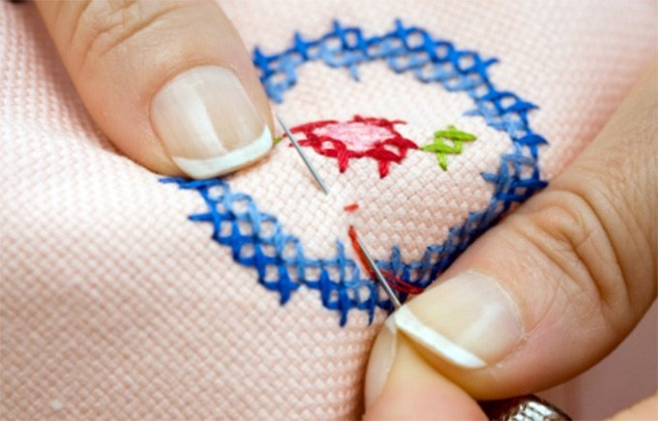
Примеры метонимии:
- место и люди, которые там находятся (класс, аудитория);
- посуда и её содержимое (блюдо);
- действие и его результат (письмо, вышивка);
- предмет и его обладатель (бас, тенор) и т.д.

Slide 37
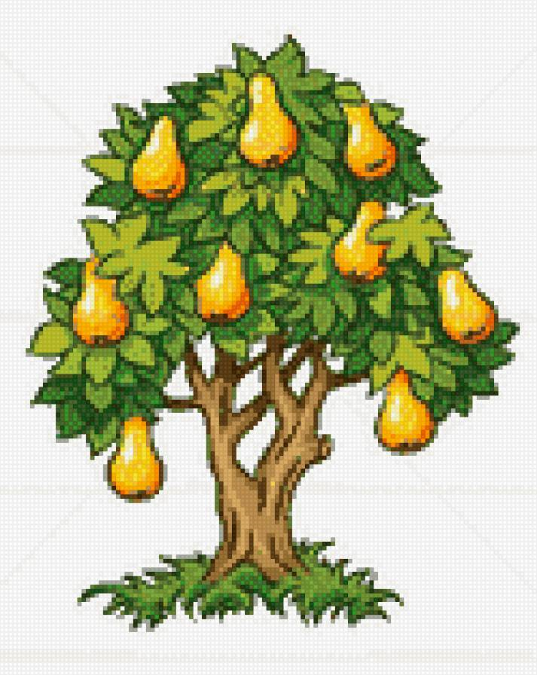
Частый вид метонимии - синекдоха - это перенос наименования части на целое и наоборот.
Например: груша (дерево и его плод).

Slide 38
Определите, прямое или переносное значение у слов в эти предложениях. Определите способ переноса значений:
Он нёс тяжелый чемодан. У него тяжелый характер.
Этой ночью весь дом не спал. Дом построен из кирпича.
Десятый вагон находится в хвосте поезда. Собака машет хвостом, когда она рада.
Я купил красивую чашку. Ты хочешь кофе? - Нет, я уже выпил чашку.
В школе дети обязательно читают Пушкина. У Пушкина было четверо детей.
Как быстро бежит этот спортсмен! Как бежит время!
У него круглое лицо. В этой пьесе он главное действующее лицо.

